Slide 1




Bài
9
Nói và nghe
Kể chuyện
CẬU BÉ HAM HỌC

Slide 2
Khởi động

Slide 3
YÊU CẦU CẦN ĐẠT
Nhận biết, trao đổi về nội dung của truyện và các chi tiết trong tranh.
Nhận biết được các sự việc trong câu chuyện Cậu bé ham học; kể lại được 1 – 2 đoạn câu chuyện dựa vào tranh (không bắt buộc kể đúng nguyên văn câu chuyện).
Giáo dục lòng yêu nước, chăm chỉ, trách nhiệm, nhân ái. Bồi dưỡng
tình cảm yêu quý, kính trọng đối với thầy cô giáo; cảm nhận được
niềm vui đến trường.

Slide 4


Nghe kể chuyện
Notes:
4

Slide 5
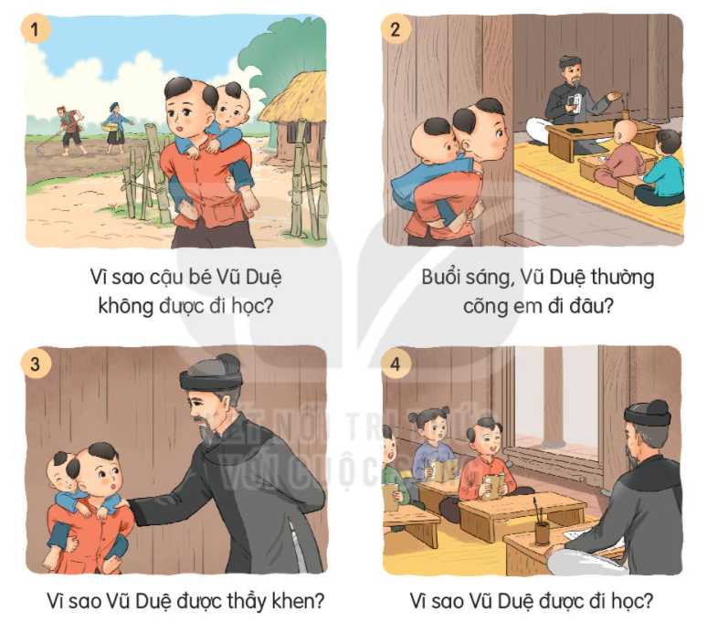

Slide 6
Kể lại chuyện theo tranh
Notes:
6

Slide 7

Cùng bạn
Trả lời câu hỏi kể chuyện theo tranh qua trò chơi “Hộp quà bí ẩn”
Notes:
7

Slide 8









Notes:
Cách chơi: Bấm vào thân hộp quà -> Xuất hiện câu hỏi, nhấp chuột để xuất hiện câu trả lời. Nhấp vào nắp hộp quà để tặng con một tràng vỗ tay. Bấm “Go home” để trờ về hộp quà tiếp theo và làm tương tự như trên.

Slide 9





1. Vì sao cậu bé Vũ Duệ không được đi học?
Vũ Duệ là con nhà nghèo, bố mẹ không có tiền cho đi học nên cậu phải ở nhà trông em.

Slide 10

2. Buổi sáng Vũ Duệ thường cõng em đi đâu?
Buổi sáng, Vũ Duệ cõng em đứng ngoài cửa lớp ngóng vào, nghe thầy giảng bài.

Slide 11
3.Vì sao Vũ Duệ được thầy khen?
Vũ Duệ trả lời được câu hỏi “hóc búa” nên được thầy khen.

Slide 12
4.Vì sao Vũ Duệ được đi học?
- Thầy đồ thương hoàn cảnh khó khăn và sự ham học của Vũ Duệ nên cho Vũ Duệ vào học.

Slide 13



Thời gian 5’
Cùng bạn kể trong nhóm
Notes:
13

Slide 14
Qua câu chuyện, em học được điều gì?
Học tập đức tính ham học, chăm chỉ,…
Notes:
14

Slide 15
YÊU CẦU CẦN ĐẠT
Nhận biết, trao đổi về nội dung của truyện và các chi tiết trong tranh.
Nhận biết được các sự việc trong câu chuyện Cậu bé ham học; kể lại được 1 – 2 đoạn câu chuyện dựa vào tranh (không bắt buộc kể đúng nguyên văn câu chuyện).
Giáo dục lòng yêu nước, chăm chỉ, trách nhiệm, nhân ái. Bồi dưỡng
tình cảm yêu quý, kính trọng đối với thầy cô giáo; cảm nhận được
niềm vui đến trường.

Slide 16




Củng cố - dặn dò
Kể cho người thân, bạn bè nghe câu chuyện Chú đỗ con.
    Xem trước bài sau:
      Nói và nghe: Ngôi trường của em

Slide 17

Tạm biệt và hẹn gặp lại
các con vào những tiết học sau!

